Slide 1

第二单元 官员的选拔与管理
第6课
西方的文官制度

Slide 2
一、西方文官制度出现的背景
背景一：中古时期恩赐制的弊端
恩赐制：君主和贵族将官职赏赐给下属的任官制度。它是封建君主制度下普遍存在的一种任官现象。
由于“恩赐制”的影响，英国文官系统相当紊乱……多年来，文官管理缺少统一有效的管理监督，升迁、使用、奖惩和任免缺少常规章法，人员调配不当，工作时间长短不一。有的部门每日仅工作5—6小时，众人懒散，浮游度日。
——摘编自阎照祥《英国政治制度史》
恩赐制度本身特点导致政治乱象频发
【思考】恩赐制带来的弊端？

Slide 3
背景二：资本主义初期政党分肥制的教训
政党分肥制：把公职当作某政党执政后的战利品进行瓜分。
在政党制度建立初期，在选举中获胜的执政党都把政府的官职作为战利品酬劳，对该党有功和对选举胜利作出贡献的人，而对其政治，经济文化水平，工作能力等考虑不多，甚至根本不加考虑，公开的进行“肥缺分赃”。
——古燕《西方政治的稳定器》
腐败泛滥；
影响政府工作的连续性和稳定性，降低行政效率；
【思考】政党分肥制带来的弊端？

Slide 4
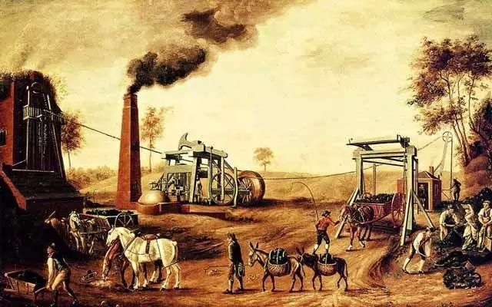
背景三：工业革命的推动
工业革命的完成使英国急需清廉高效的政府为其经济扩大张服务，选拔有效的班子充实政府职务，改革呼声越来越高。
——据梁宁森《英国文官制度的起源》
社会化大生产对于官员数量及官员素质的要求进一步提升。
时代的呼唤

Slide 5
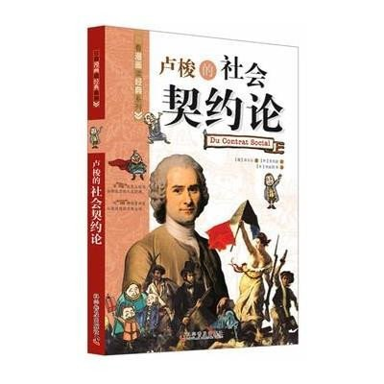
背景四：启蒙思想的影响
在联合体中，每个联合者及其自身的权利都转让给了联合体，联合体又给予个体约定的权利……联合体中的成员是平等的，享有同样的权利。 ——卢梭《社会契约论》
启蒙思想的传播和教育程度的提高，导致人们平等参与政府工作的愿望强烈。于是向社会开放政府公职、改革官员录用制度以及建立廉洁高效政府的呼声日益高涨

Slide 6
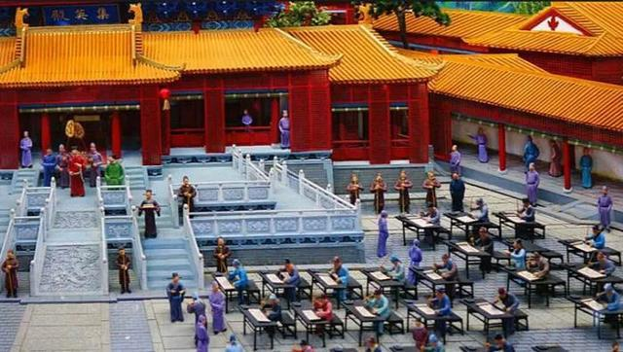
背景五：中国古代科举制的影响
1983年，美国卡特总统任内的人事署长艾仑•坎贝尔（Alan Campbell）来华讲学。他直言不讳地说：“当我接受联合国的邀请来中国向诸位讲文官制度的时候，我是深感惊讶的。因为在我们西方所有的政治学教科书中，当谈及文官制度时，都把它的创始者归于中国。”

Slide 7
总结——文官制度出现下的背景
1.中古时期恩赐制的弊端
2.资本主义初期政党分肥制的教训
根本原因
3.工业革命的推动
4.启蒙思想的影响
5.中国古代科举制的影响
【思考】：通过西方文官制度确立的背景，谈一下你的认识
西方文官制度是随着资本主义政治、经济不断发展而逐步建立和发展起来的， 是工业社会发展到一定阶段的产物。任何制度的产生都是一定时代的产物。

Slide 8

二、西方文官制度的建立
1、政府官员分为政务官 和事务官两类：
事务官：即文官，包括常务次官直至一下的一般政府工作人员，负责具体事务，不受党派影响，长期任职。
政务官：包括大臣和政务次官或政务秘书，他们与内阁共进退。
【思考】：政务官和事务官的出现对英国文官制度有何作用？
实现了政治和管理的区分，既维持了代议制下政党轮流执政的特点，又保证了政府工作的稳定性和持续性。

Slide 9
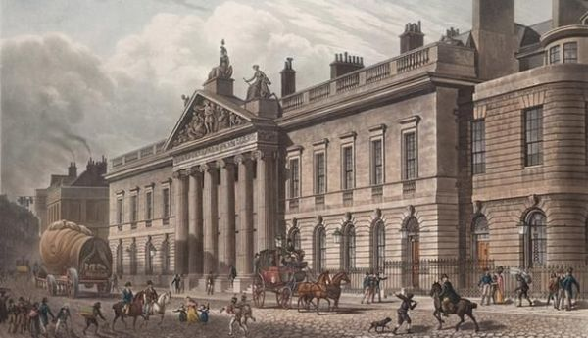
2、改革东印度公司职员任用制度
材料一：1765年，英国驻印度总督罗伯特·克拉夫着手改革英属印度的吏治。他一方面严禁东印度公司职员接受贿赂，另一方面，要求直接从伦敦考选官员到印度任职。 ——古燕 著《西方政治的稳定器》
材料二：1853年，英国东印度公司在职员运用方面采用了书面考试录用的方法，不久，英国政府也采用书面考试的办法录用文官。
东印度公司是英国政府组织的独占性贸易公司，成立于1600年，从18世纪初到19世纪中，成为英帝国主义在印度的代理人，由于东印度公司在印度享有特权，他的职员都捞取了大量财富，因此，达官贵人子弟和投机专营者趋之若鹜，公司职员中营私舞弊
【思考】：东印度公司职员任用制度改革对英国文官制度确立的影响？
在东印度公司的改革一定程度上推动了英国国内官制改革，确立了公开竞争考试制度，择优录用文官，为英国文官制度形成奠定基础。

Slide 10
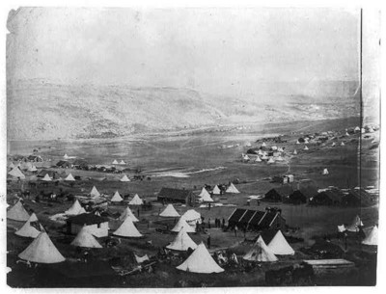
3、两次枢密院令的颁布
导火线：克里米亚战争中，政府机构混乱,效率低下，导致英军伤亡惨重。
1870年：格莱斯顿内阁又颁布了关于文官制度改革的第二个枢密院令，明确规定除外交部，内政部以外其他各部官员均由公开竞争考试录用。
1855年：帕麦斯顿内阁颁布了关于文官制度改革的第一个枢密院令，即《关于录用王国政府文官的枢密院令》
克里米亚战场上的英军营地
影响：英国现代文官制度最终确立，也意味着世界上第一个常任文官制度的建立

Slide 11
4、通过英国文官制度确立及发展的进程，我们得出什么认识？
从19世纪初英国文官任用制度的初步确立到20世纪中期的撒切尔夫人改革，英国文官任用制度经历了一系列进程。回顾英国文官任用制度的发展的整个历程，我们不难发现，它有着自己鲜明的特点，渐进性的特点。英国文官任用制度从产生之日起，就伴随着时代前进的步伐，在不断地发展、变化着。不同的时期，都有某些过时的旧制度退出历史舞台，也有某些适应形势需要的新制度产生出来。但这些变化都是徐缓渐进式的，这样，旧制度在消失之前，总有一段逐步萎缩、蜕化期，新的文官任用制度在诞生之前，也基本上都有一段逐步孕育和成长时期。这样的制度变迁，相对平稳，避免了很多不必要的社会动荡。
——范文超《英国文官任用制度变迁初探——以新制度经济学为视角》
英国文官制度的发展经历了一个由浅入深、由简单到复杂、由低级到高级的不断完善的过程；
制度的改革具有渐进性、长期性、艰巨性以及连续性，任何一个制度在形成过程中都有继承、都有创新。

Slide 12




文官制度的推广
政党分肥制：1881年，因分官不均，新任总统加菲尔德被刺杀。
文官制度：1883年，美国国会通过了由议员彭德尔顿提出的文官制度改革法案（史称《彭德尔顿法》），建立了美国的文官制度。
1946年，法国颁布了统一的公务员法，开始将文官的管理纳入法治化轨道。
1947年，日本通过了《国家公务员法》，其主要内容有文官实行公开考试，择优录取，实行功绩制等。
1949年，联邦德国制定了《德意志联邦共和国基本法》，对帝国官制进行了一系列改革，1950年又颁布了《德意志联邦共和国公务员法》，形成比较完整的现代文官制度

Slide 13
三、西方文官制度的特点和影响
◎问题点拨
西方文官制度的特点
材料一：美国联邦政府建立了主管文官考试与管理的新机构——文官制度委员会。……美国文官任何官阶将是一个没有任何禁律的向任何人“开放”的文官结构。任何试图在年龄、身份或其他方面限制文官被录用或流动的行为，都将被视为是“不民主”的。
公开考试，择优录取
材料二：任何公务人员都没有权利利用职权或个人影响去强迫别人或别的团体采取政治行动。
政治中立和忠实履职
材料三：任何公务人员都没有权利利用职权或个人影响去强迫别人或别的团体采取政治行动。
职务常任和论功晋升
★思考：从美国《彭德尔顿法》中，分析西方文官制度的特点。

Slide 14
三、西方文官制度的特点和影响
◎问题点拨
西方文官制度的影响
材料一：西方实行文官职务常任制，规定文官从被录用到退休，非因违法津职不得随意被免职或停职，保证文官的职位、去留、待遇、前程不受学派政治斗争的影响。
——摘编自顾新生(近代西方资产阶级的文官制度)
材料二：现如今，中国的公务员制度也在吸收中国传统人事制度合理成分和借鉴西方文官制度的基础上得以基本确立，并于2005年颁布《公务员法》，反观我国现行的公务员制度，不仅具有与西方接轨的共性一面，还具有自身不同于西方的个性之处。
——杨延昭《中国公务员制度与西方文官制度比较研究》

Slide 15
三、西方文官制度的特点和影响
◎问题点拨
材料三：资产阶级议会制的国家的全部历史表明……因为实际的管理工作掌握在一支庞大的官吏队伍手中。 这支官吏队伍浸透了反民主的意识，同地主和资产阶级有千丝万缕的联系，在各方面都依附他们。这支队伍被资产阶级关系的气氛所笼罩，他们呼吸的就是这种空气，他们凝固 了，变硬了，僵化了，摆脱不了这种空气，他们的思想、感情、行为不能不是老样子的。对上司毕恭毕敬的习气和某些 “公”务特权把他们拴住了，通过股票和银行，这支队伍的 上层分子完全成了金融资本的奴才，在某种程度上也是它的代理人，它的利益的代表者和影响的传播者。
——列宁《革命的一个根本问题》

Slide 16
三、西方文官制度的特点和影响
◎问题点拨
★分析：西方文官制度的评价。
(1)对西方：有利于文官队伍的稳定；有利于政府机构的稳定；有利于防止国家公务人员结党营私。
(2)对世界：有利于文官队伍的稳定；有利于政府机构的稳定；有利于防止国家公务人员结党营私。
(3)局限：
①文官制度并没能触碰资本主义基本制度，容易滋生官僚习气和僵化现象；
②文官人数增多，加大国家财政负担；
③官员层次增加，项目层层报批，影响政府工作效率。

Slide 17
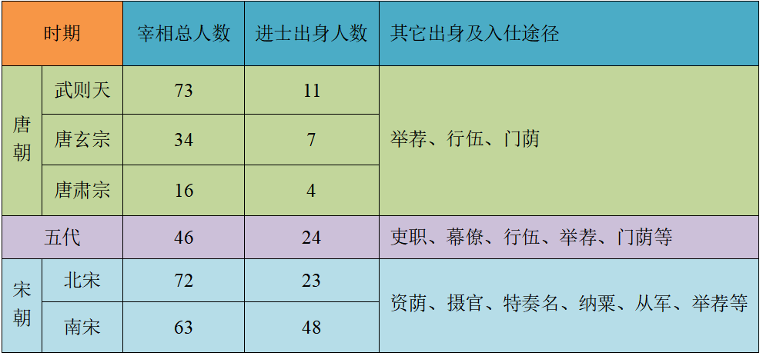
三、西方文官制度的特点和影响
◎综合探究
材料一
材料二：通常以 1870年6月4日英政府颁布的正式确立公开竞争考试制度的枢密令，作为英国文官制度正式建立的标志。西方国家公务员普遍实行“两官分途”，即将公务员分为政务类公务员与业务类公务员。政务类公务员实行任期制，业务类公务员实行常任制。
西方一些重要官员由民主选举产生；官员分为两类，政务类官员随执政党变动，业务类官员基本稳定。
★分析：根据材料一、二和所学知识，指出与中国唐宋选官制度相比，近代西方文官制度的不同之处。

Slide 18
课堂检测
1．在中古时期的英国，宫廷和政府之间没有明确界限，官员主要由国王任免，并被视为国王的仆人。这表明( )
A．英国实行君主专制 B．英国国王权力至上
C．英国官员服务国王 D．借鉴中国选官制度
C

Slide 19
2．19世纪中叶以前，英国的官员任免制度实行的是“政党分肥制”，上台的执政党会大批更换政府的工作人员。后来英国采用了新型的文官常任制度，通过严格的考试录用文官，一旦录用，其任职终身化不受党派更替的影响。文官制度的确立( )
A．容易导致政府官员腐败 B．提高了政府的工作效率
C．体现了英国政治的保守性 D．降低了英国民主化程度
B

Slide 20
3．有人认为西方国家的文官制度是：“老板经常变化，干具体活的人基本不变！”这体现了文官制度的特点是( )
A．文官职务常任原则 B．考核公平公正原则
C．可以终身任职原则 D．人人生而平等原则
A

